Slide 1
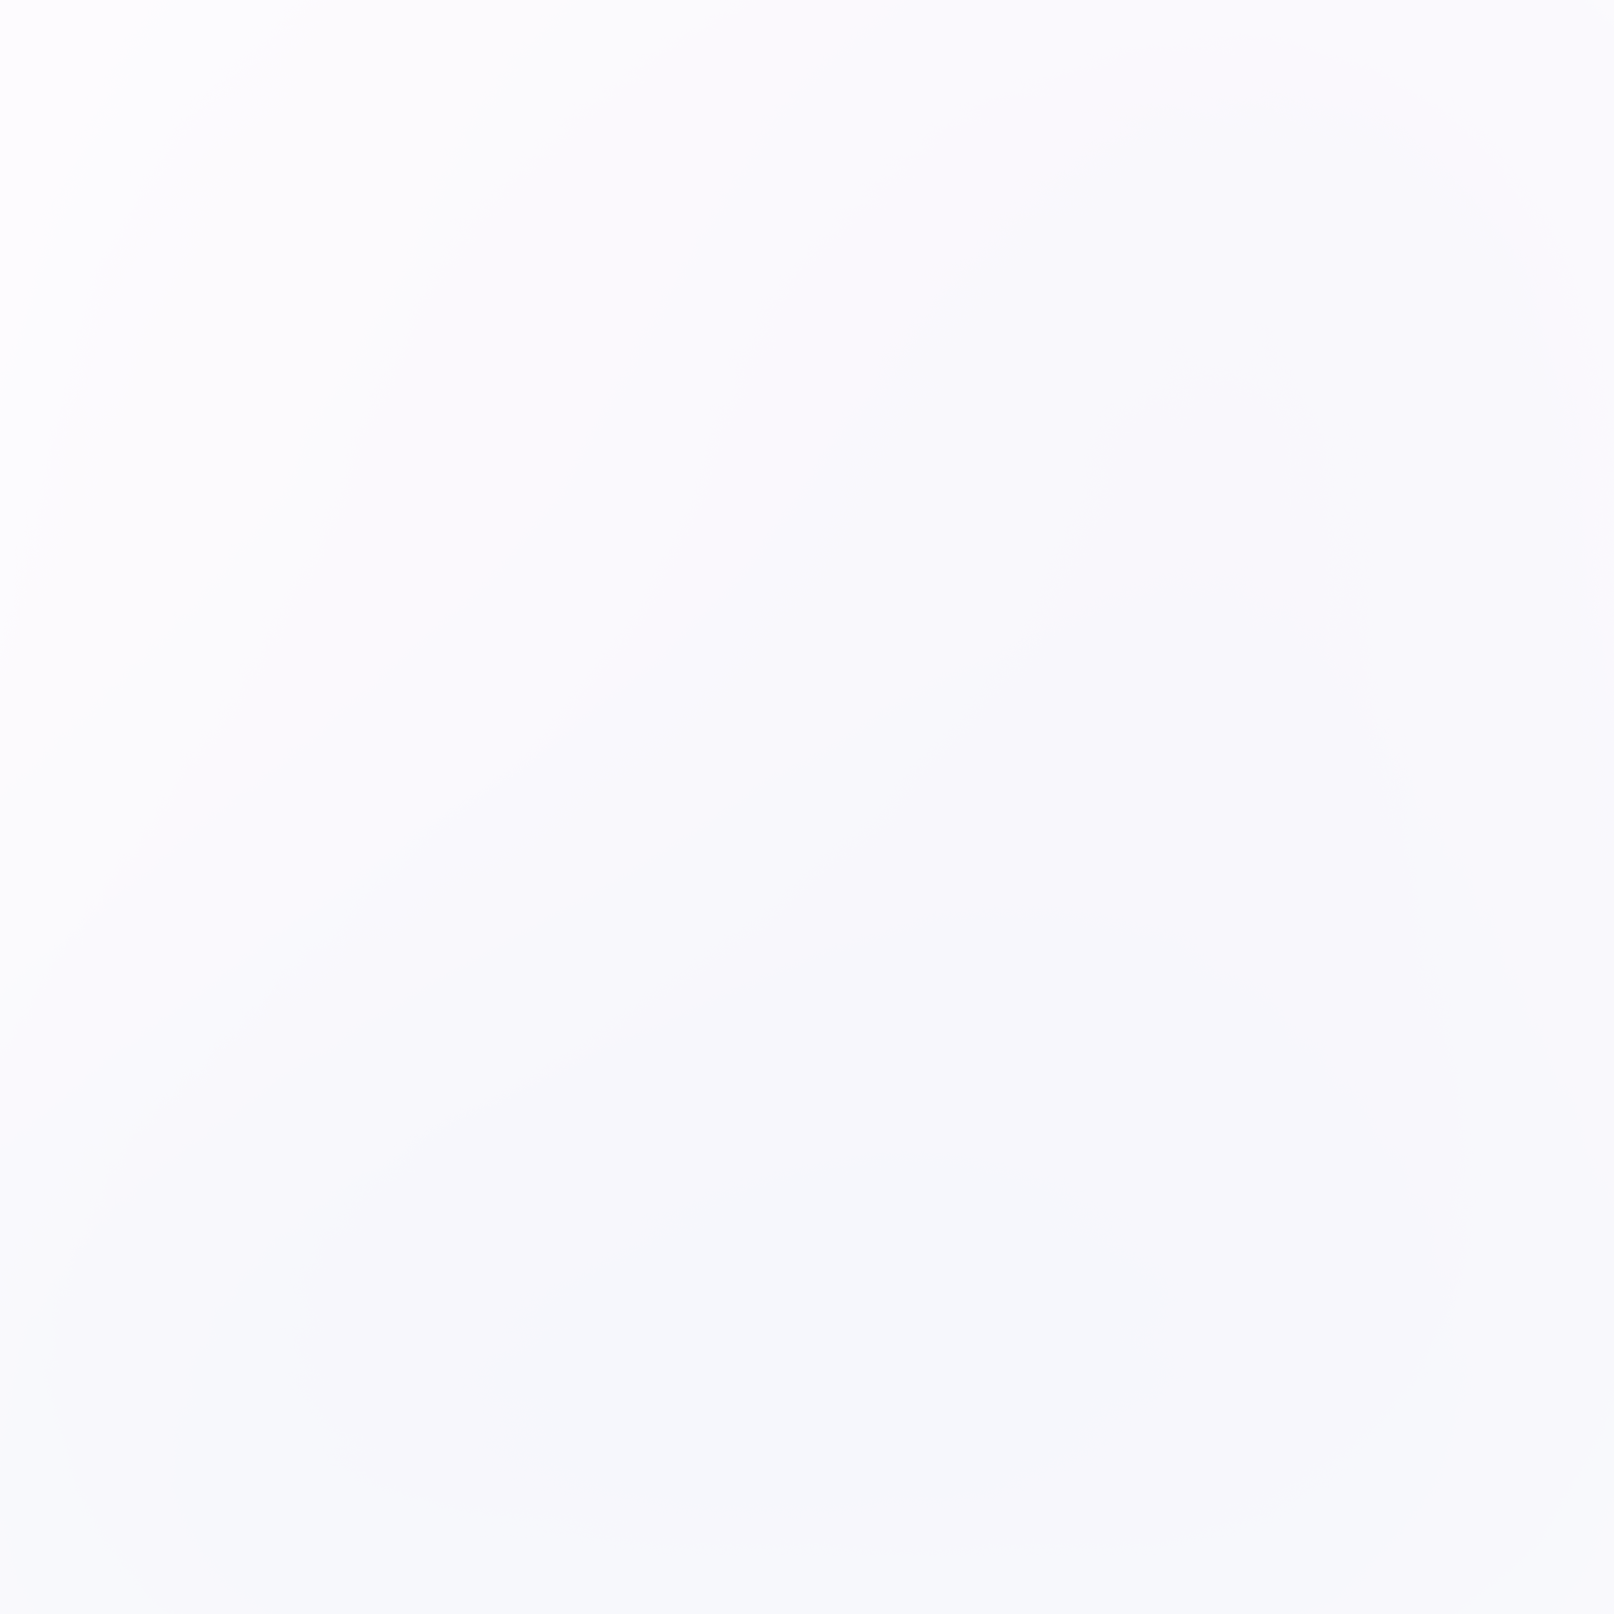



Group Project
Integrantes:
Jeyco Castro
Favian Mamani

Slide 2





Índice
01
Contexto
Problematica
02
03
Solución e Impacto
Metodologia Scrum
04
05
Stack Tecnológico
Conclusion
06

Slide 3





Contexto
El contexto del proyecto está enmarcado en el ámbito local de las juntas de vecinos, municipalidades, grupos estudiantiles, comunidades de un condominio y otros grupos de Chile, que son organizaciones territoriales clave para el desarrollo y bienestar de las comunidades. Estas entidades tienen como misión promover la participación de los vecinos en la toma de decisiones, gestionar recursos comunes y defender los intereses de la comunidad

Slide 4
Problematica
Las juntas de vecinos en Chile, a pesar de su importancia en la gestión comunitaria y el desarrollo de las unidades territoriales, enfrentan una serie de desafíos relacionados con la falta de herramientas tecnológicas para facilitar su gestión. Las actividades diarias, la comunicación entre los vecinos, la organización de proyectos y la gestión de recursos comunes se realizan en su mayoría de manera manual y con pocos recursos.

Slide 5







Solución e impacto
Solución
Un sistema que facilitará la gestión interna de las diferentes organizaciones comunitarias, incluyendo la inscripción de vecinos, organizacion de proyectos, grupos de personas dedicados a la compra y venta de articulos.
Confianza
Entendimiento
Accesibilidad
Fraudes y Estafas
Desorganización
Comunicación
Impacto
fomentará la participación activa de los vecinos, promoverá la colaboración en proyectos comunitarios y mejorará la gestión de recursos comunes. Además, fortalecerá la confianza dentro de las comunidades al brindar un espacio seguro para la interacción y gestión de actividades.
Oranización
Seguridad
Comunicación

Slide 6




Metodologia Agil Scrum
Metodoliga enfocada en iteraciones cortas llamada sprints, lo que permite adaptabilidad y mejora continua.
Permite una entrega incremental de funcionalidades
facilita la adaptacion a cambios y mejora la comunicacion en el equipo (Dailys)
Asegura un desarrollo eficiente dentro del tiempo de entregas del proyecto.

Slide 7












Stack Tecnológico
NodeJs - NPM
VisualStudio
MySql Worckbench
Laravel
TailwindCSS
Laravel Echo y Pusher
React
API de laravel

Slide 8

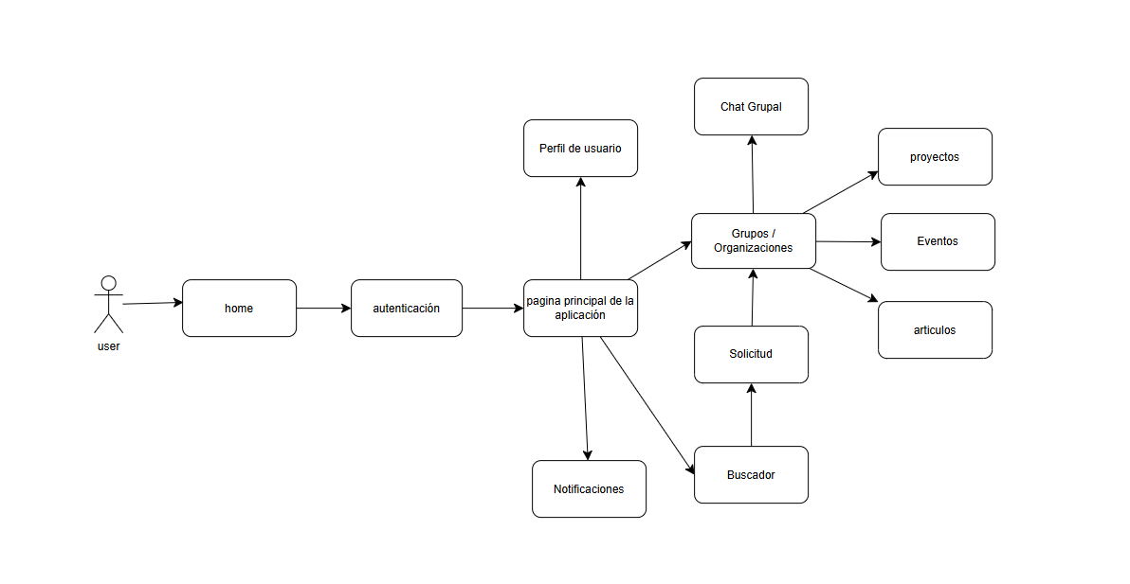
Diagrama

Slide 9
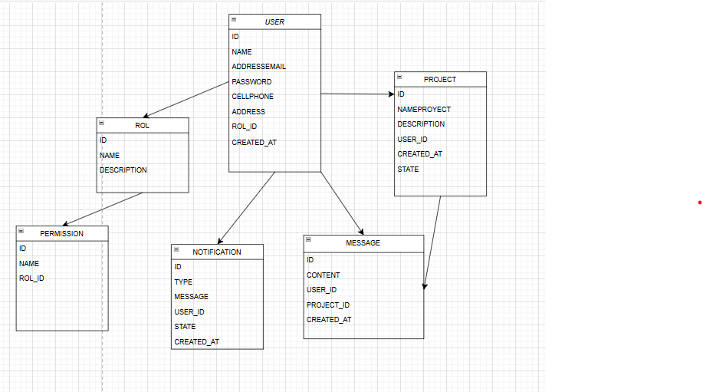
BASE DE DATOS

Slide 10


Conclusión
Esta implementación tecnológica soluciona de manera integral la gestion de las comunidades, este proyecto, no solo permitirá modernizar la gestión de las juntas de vecinos, sino también fortalecer la participación activa de los vecinos, optimizar la administración de recursos y fomentar la colaboración dentro de las comunidades

Slide 11



Thank You

